Slide 1
БЕРЕГИТЕ ЗЕМЛЮ, БЕРЕГИТЕ!

Slide 2

Я не знаю ничего более прекрасного, чем наша Земля.
К.Г.Паустовский.

Slide 3

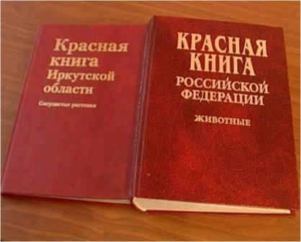
Красная книга России

Slide 4
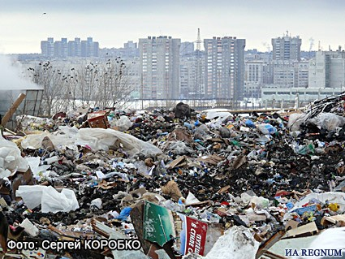
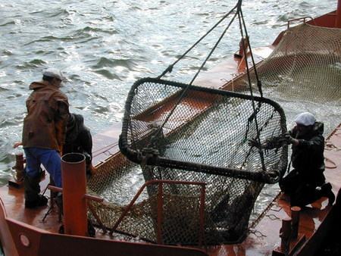
Тревожные факты
Свалки
Браконьерство.

Slide 5
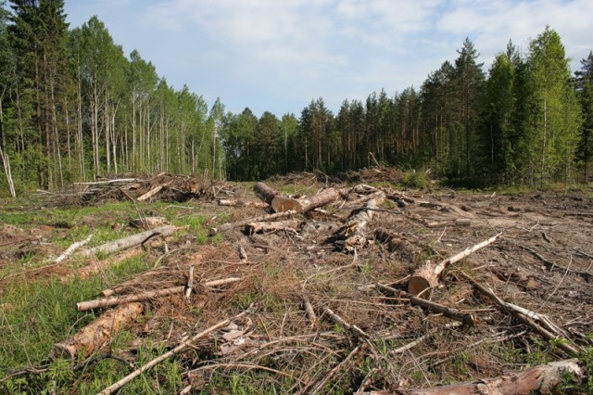
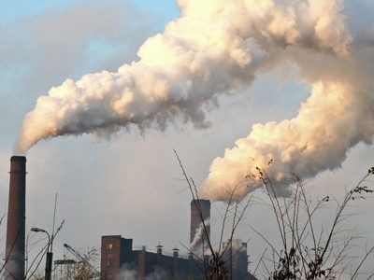
Тревожные факты
Вырубка леса
Дым от заводов

Slide 6
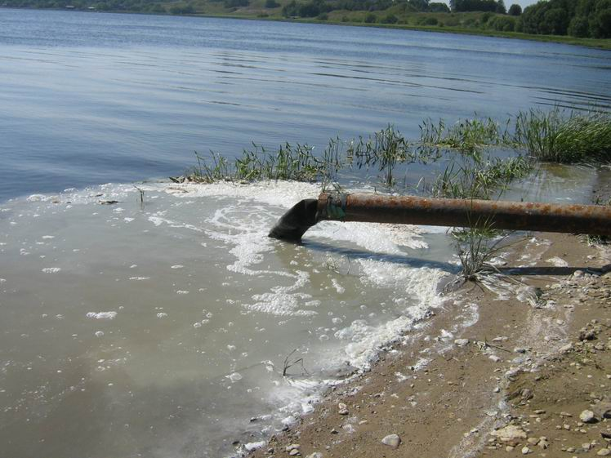
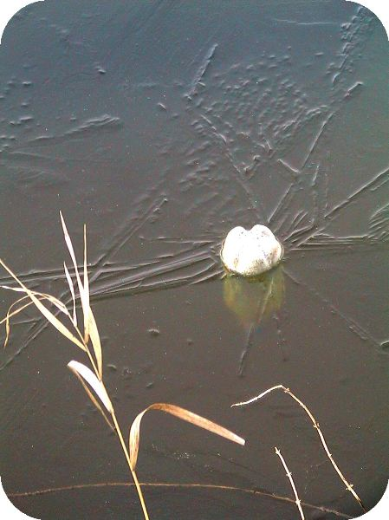
Тревожные факты
Сточные воды
Нефть на воде

Slide 7
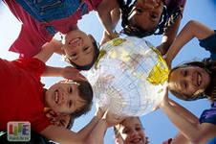
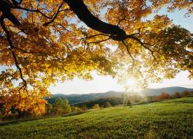
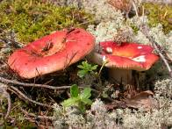
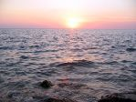
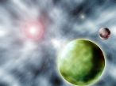
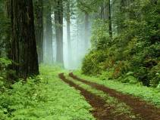
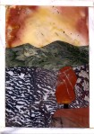
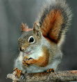

человек
воздух, вода
природа
растения
луна, звезды,
солнце
грибы
полезные
ископаемые
животные
микроорганизмы

Slide 8


Slide 9
ПРАВИЛА
ПОВЕДЕНИЯ
В ПРИРОДЕ

Slide 10
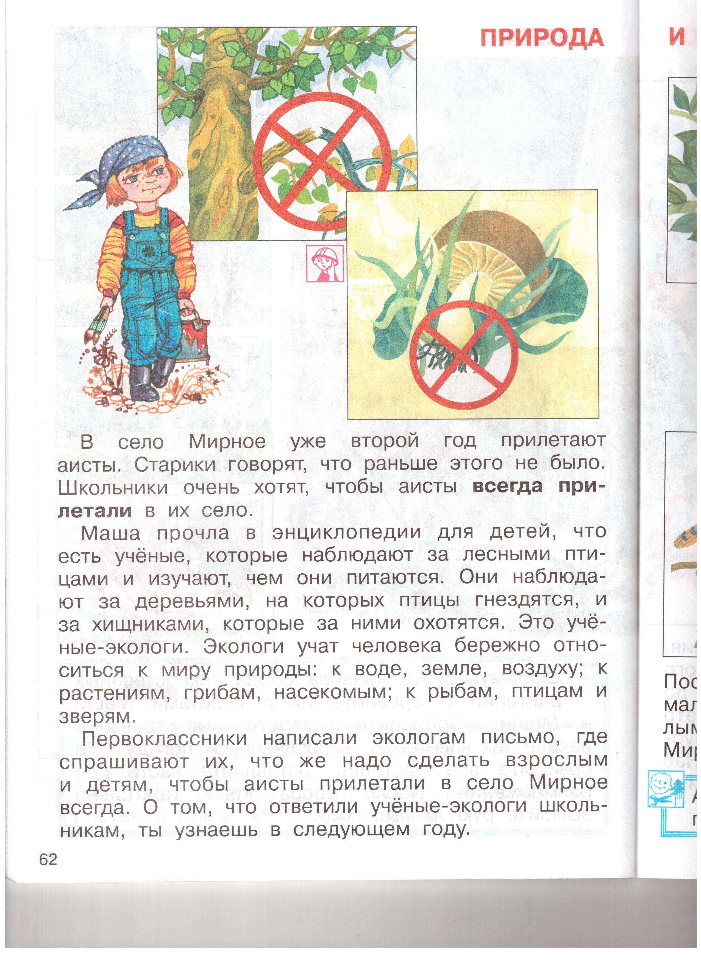
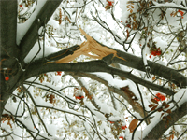
Нельзя ломать ветви деревьев и кустарников

Slide 11
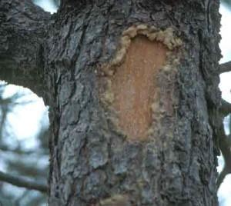
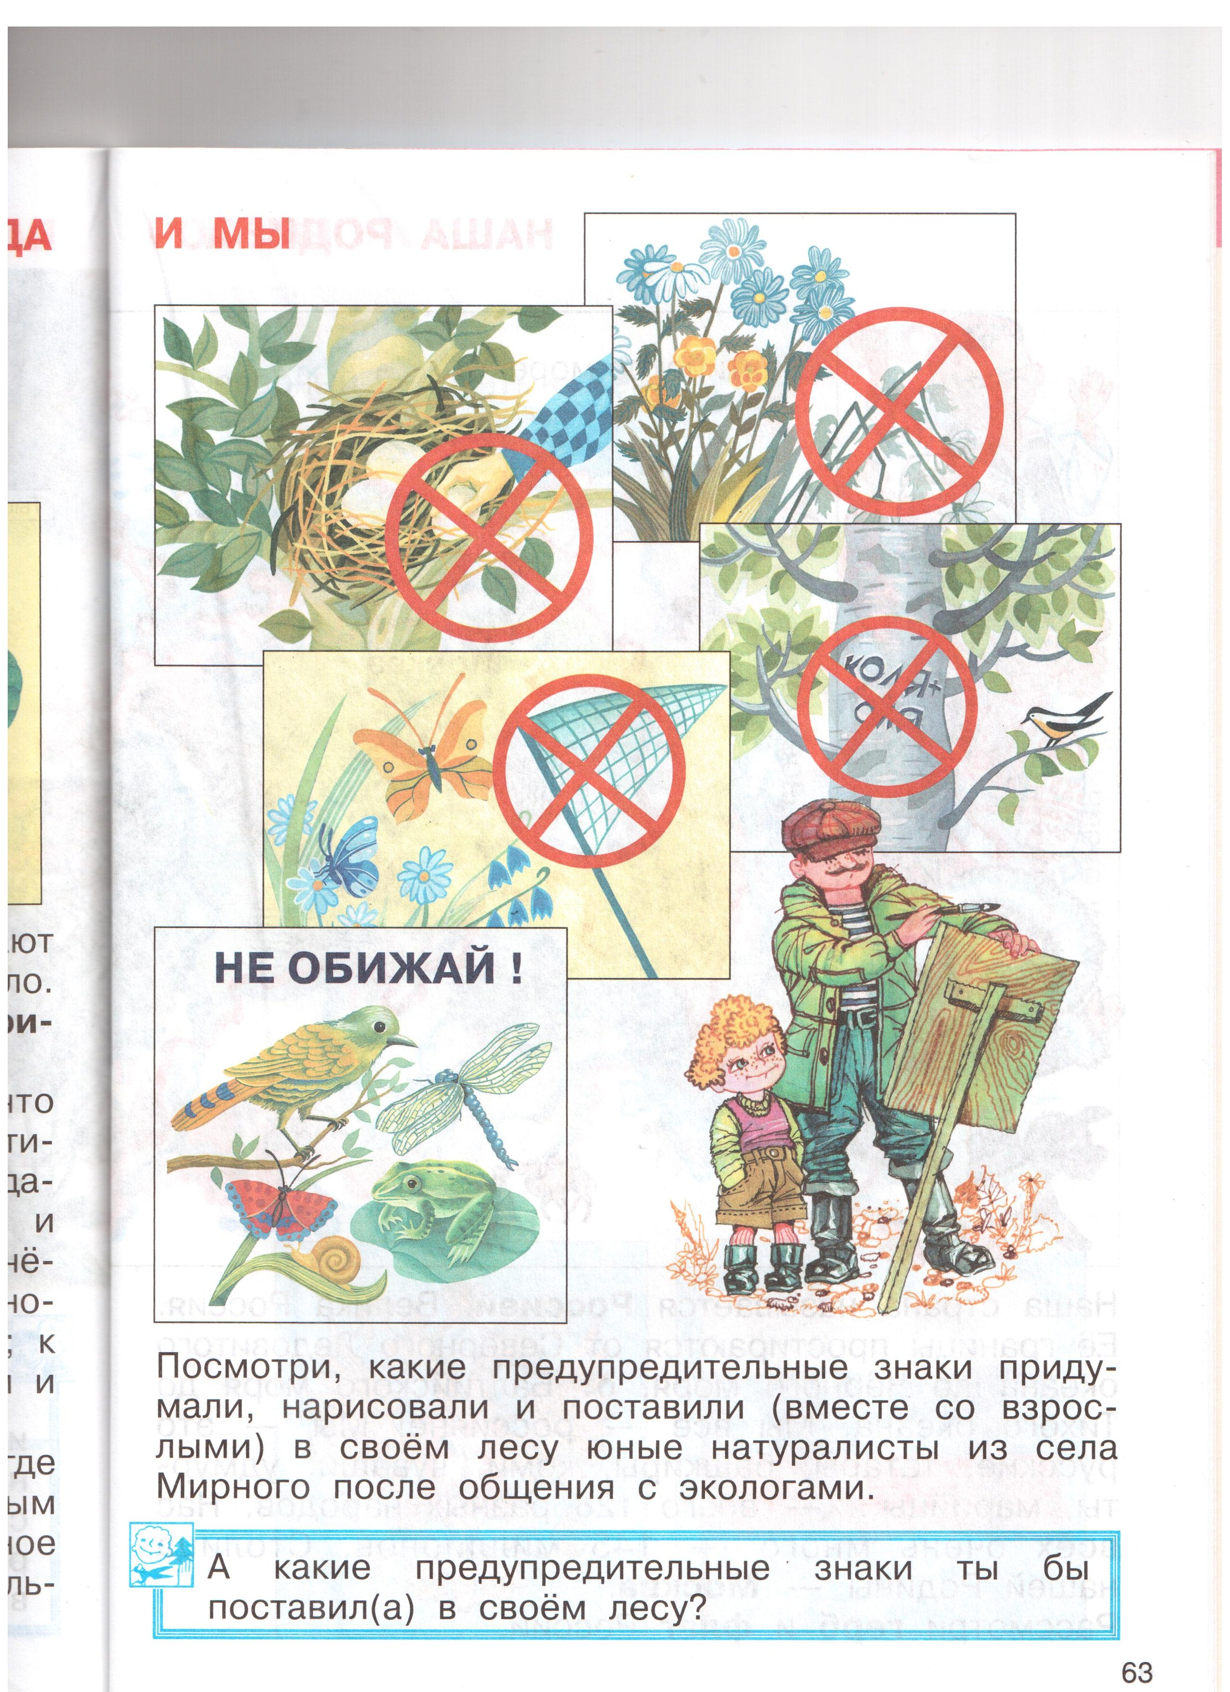
Нельзя повреждать кору деревьев

Slide 12
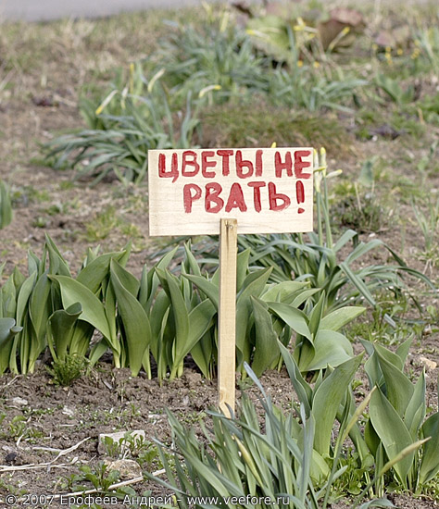

Нельзя рвать цветы

Slide 13
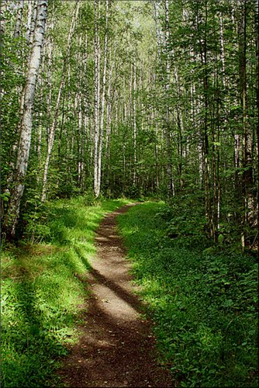
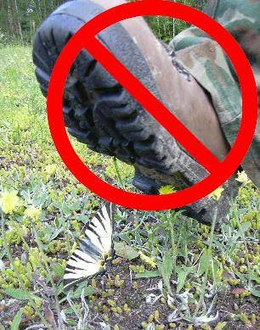
Нельзя топтать цветы

Slide 14
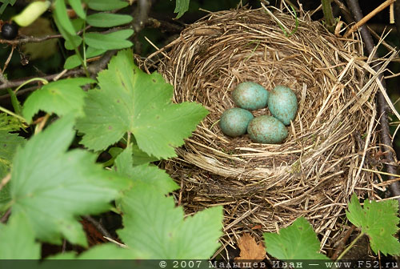
Нельзя брать яйца из гнезда

Slide 15
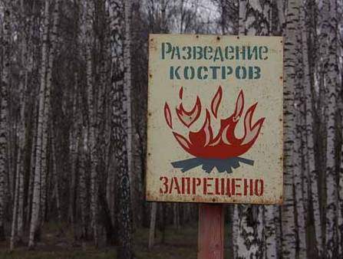

Нельзя разводить костер в лесу

Slide 16
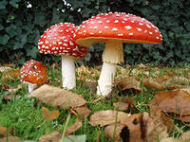
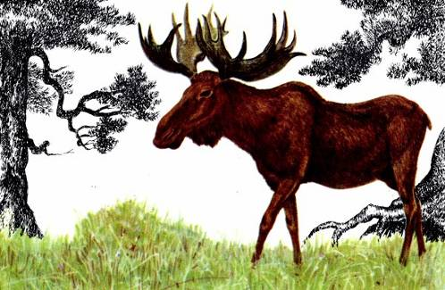


Нельзя сбивать грибы

Slide 17

Нельзя ловить бабочек

Slide 18
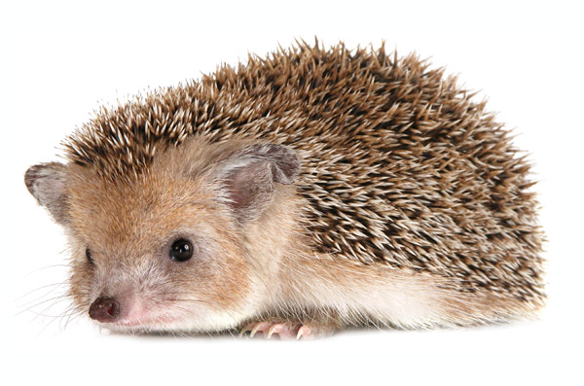

Нельзя брать домой диких животных

Slide 19
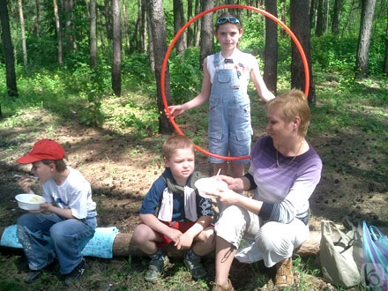


Нельзя в лесу включать громкую музыку

Slide 20
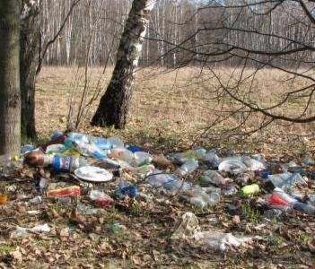
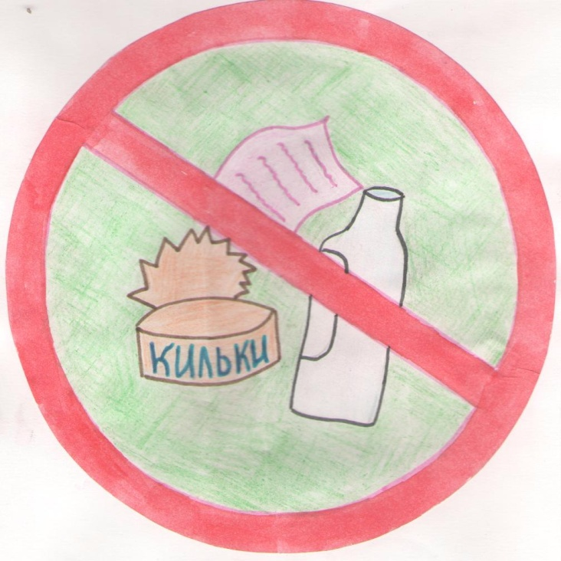
Нельзя оставлять мусор в лесу

Slide 22
ФИЗКУЛЬМИНУТКА
Выросли деревья в поле.
Хорошо расти на воле! (потягивание)
Каждое старается,
К небу, к солнцу тянется. ( руки в верх )
Вот подул веселый ветер,
Закачались тут же ветки. ( махи руками )
Даже толстые стволы
Наклонились до земли. ( наклоны вперед)
Вправо-влево, назад-вперед –
Так деревья ветер гнет. ( наклоны )
Он их вертит, он их крутит.
Да когда же отдых будет? ( вращение туловищем )
Ветер стих. Взошла луна. Наступила тишина.

Slide 23
Подведем итоги:
Я узнал, что …
Я вспомнил …
Мне понравилось …
Меня удивило, что …

Slide 24


